Slide 1


Notes:
Thiết kế: Hương Thảo – Zalo 0972115126

Slide 2


Slide 3



8
Hoạt động 3: Kể về một vài địa điểm chưa sạch, đẹp và đề xuất việc cần làm để bảo vệ môi trường

Slide 4
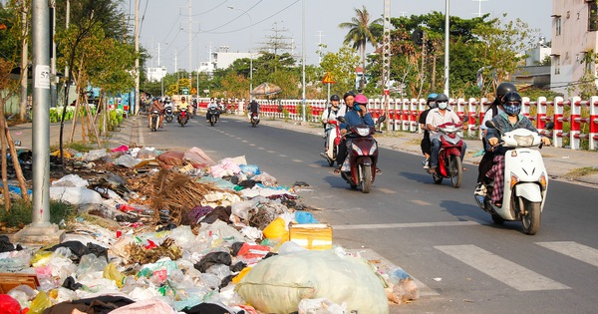

Slide 5
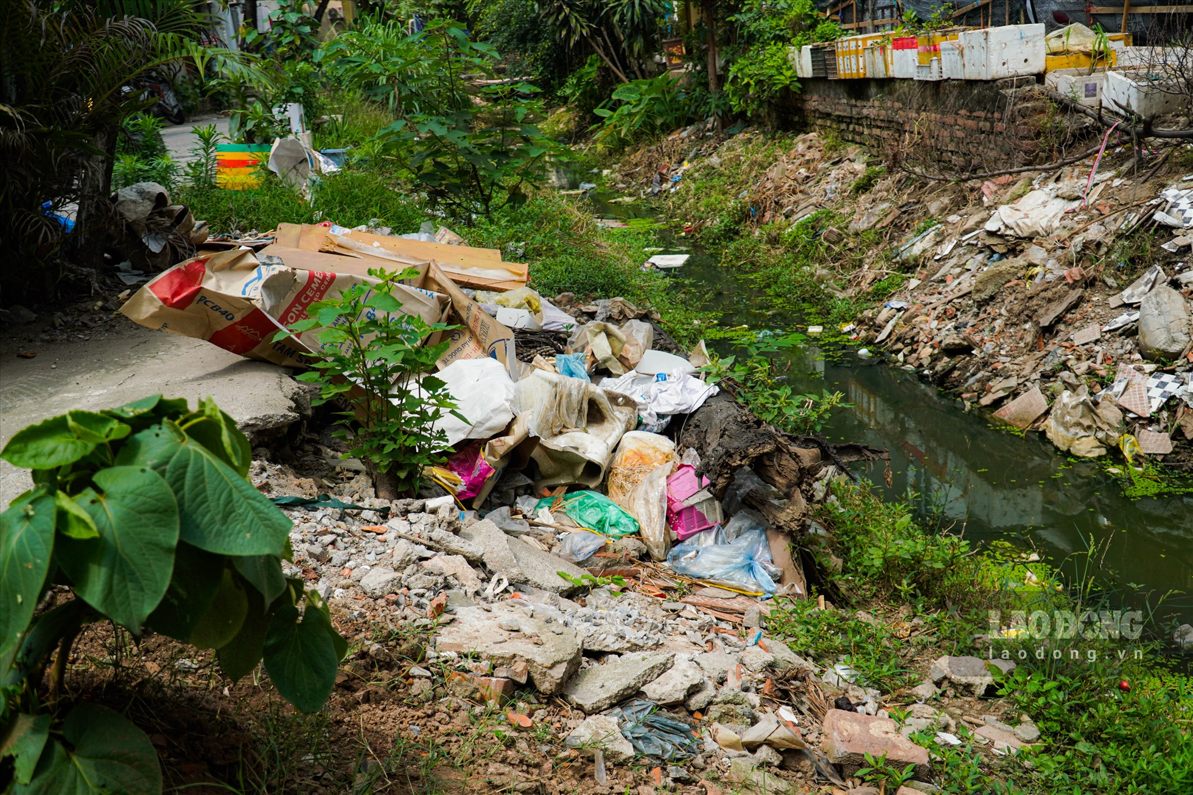

Slide 6
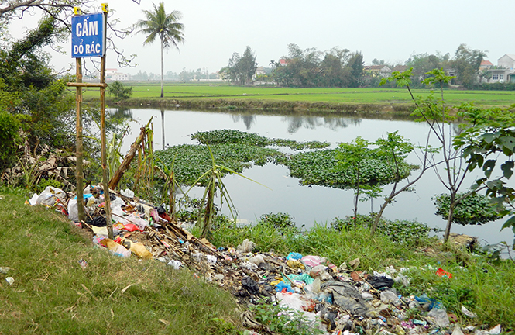

Slide 7
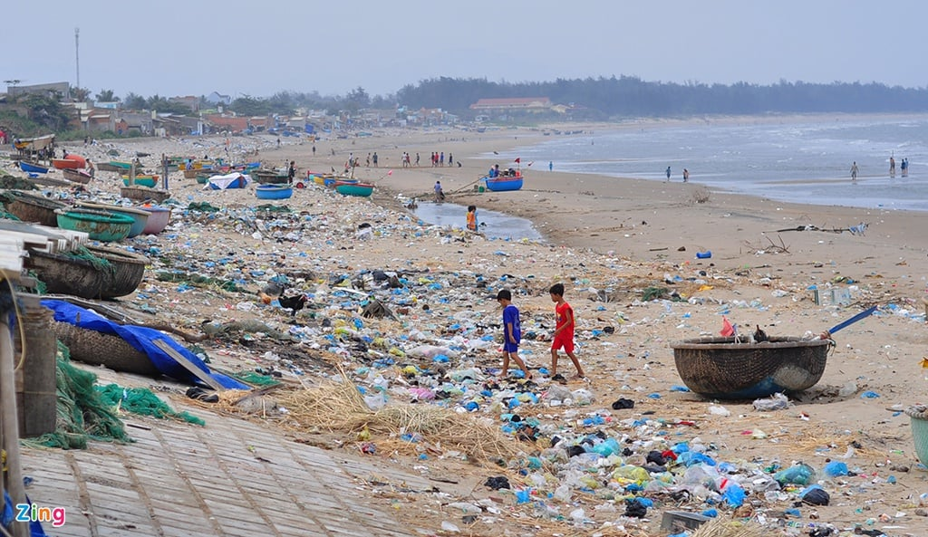

Slide 8
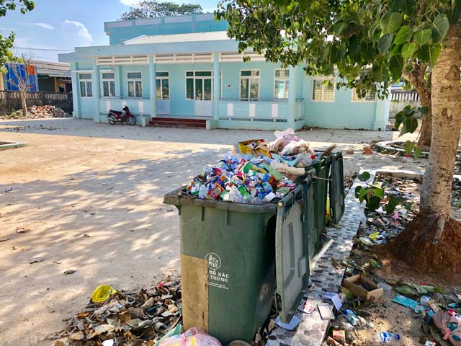

Slide 9
Đề xuất những việc em cần làm để bảo vệ môi trường
Dọn dẹp vệ sinh lớp học, khuôn viên nhà ở ...
Vứt rác đúng nơi quy định, không xả rác bừa bãi. ...
Hạn chế sử dụng túi nilon. ...
Tiết kiệm điện, nước trong sinh hoạt. ...
Tích cực trồng cây xanh. ...
Hăng hái tham gia các phong trào bảo vệ môi trường.

Slide 10

Chúng ta cần nâng cao ý thức giữ gìn và bảo vệ môi trường xung quanh, đặc biệt là khi đi nghỉ mát trên không xả rác ra bãi biển gây ô nhiễm, ảnh hưởng mĩ quan, làm chết động vật sống dưới biển.

Slide 11


Slide 12
8
Hoạt động 4: Xác định các hành động nên làm để giữ môi trường luôn sạch, đẹp

Slide 13
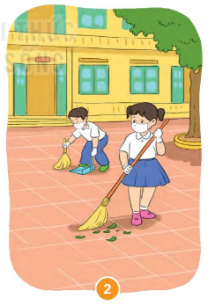
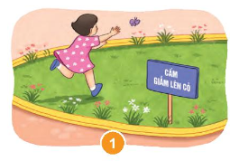
Quan sát tranh và nhận xét hành động nào nên làm, hành động nào không nên làm

Slide 14

Bạn nữ chạy giẫm lên cỏ ở công viên.

Slide 15

Hai bạn học sinh đang quét và hót rác ở sân trường.

Slide 16
Những việc nên làm để bảo vệ môi trường sạch đẹp là: quét dọn lớp học sạch sẽ, không vứt rác bừa bãi và việc không nên làm là: dẫm lên cỏ...

